Slide 1
Почему на знамени Комсомола шесть орденов?
Сто два года назад, а именно 29 октября 1918 года, на первом Всероссийском съезде союзов рабочей и крестьянской молодежи было принято решении о создании Российского коммунистического союза молодежи (РКСМ). Позднее эта организация дважды переименовывалась: в 1924 году ей было присвоено имя Ленина, а в 1926-м в названии появилось слово «всесоюзный». В итоге и получился ВЛКСМ - Всесоюзный Ленинский коммунистический союз молодежи.

Slide 2
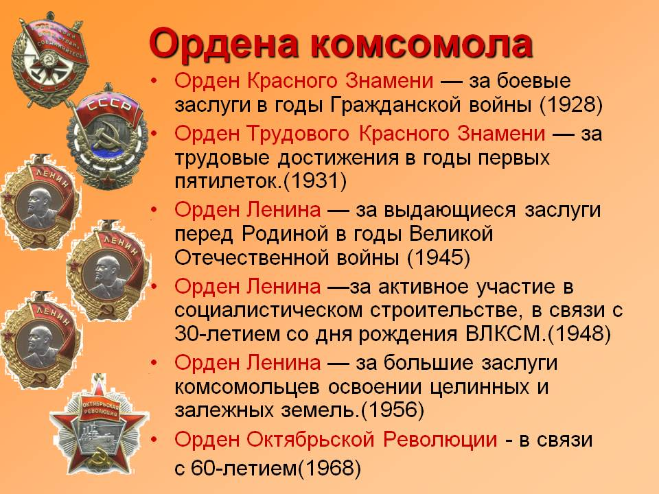
На змамени Комсомола шесть орденов

Slide 3
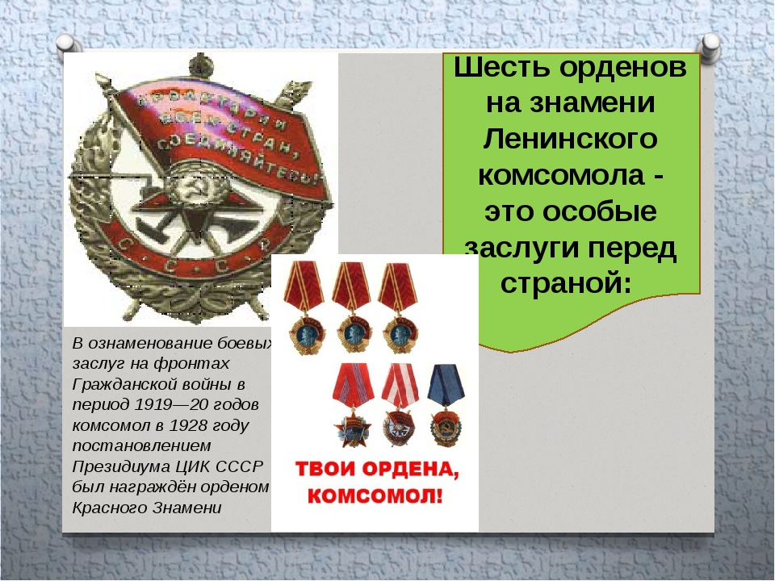

Slide 4
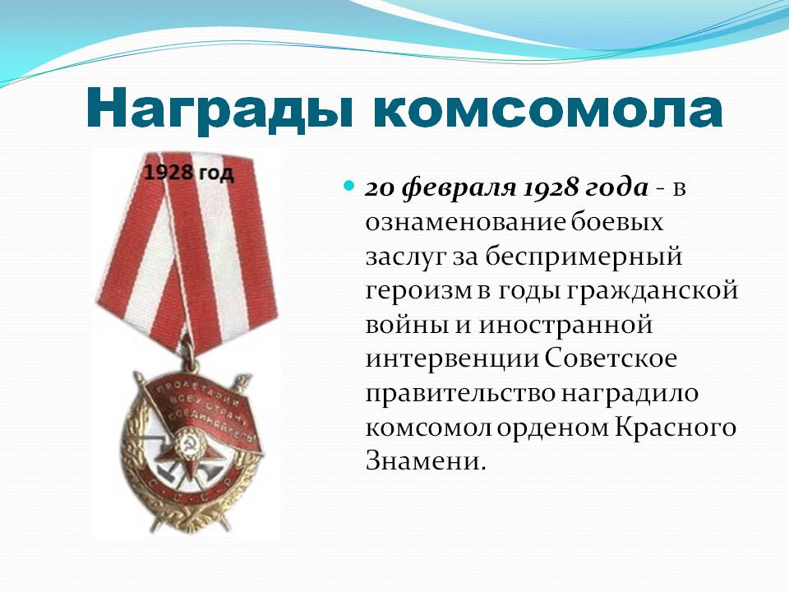

Slide 5
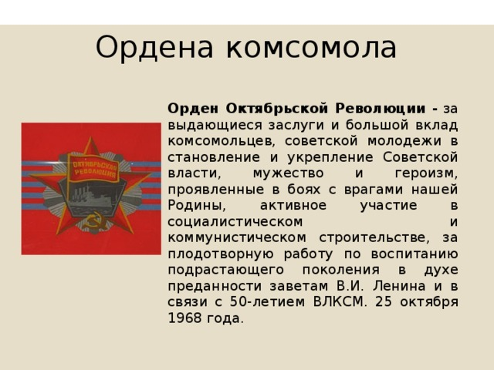
Городская акция

Slide 6

Интернет-акция

Slide 7
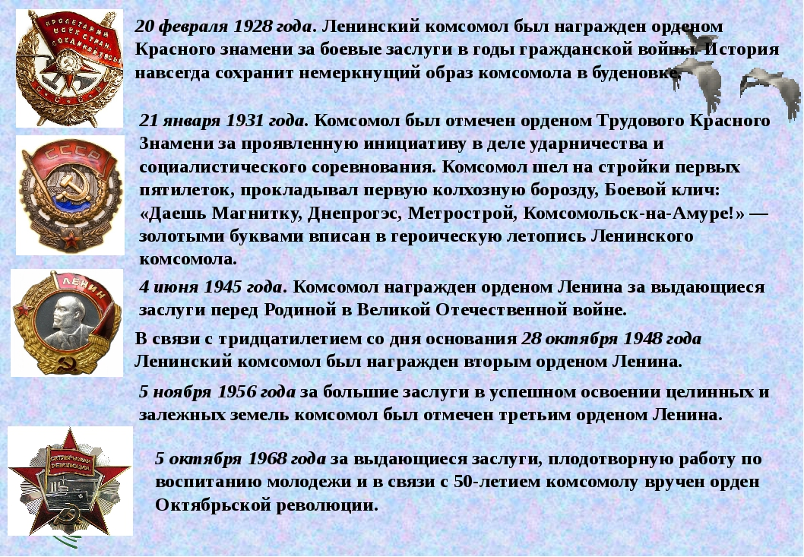
Городская акция

Slide 8

Городская акция

